Slide 1
UEL A PESQUISA EM EDUCAÇÃO EM CIÊNCIA NA PERSPECTIVA DOS ESTUDOS FOUCAULTIANOS
Os Estudos Foucaultianos como campo
Situando e sitiando o pensamento de Michel Foucault
A oficina de Foucault: primeiras aproximações
Aproximações entre Foucault, Kuhn e Feyerabend, o Ensino de Ciências e a Educação Matemática
BIBLIOGRAFIA:
GALLO, Silvio D.; VEIGA-NETO, Alfredo. Ensaio para uma Filosofia da Educação. Educação. São Paulo: Segmento. n. 3 (Especial Foucault Pensa a Educação), mar., 2007.
VEIGA-NETO, Alfredo. Na oficina de Foucault. In: GONDRA, José; KOHAN, Walter (org.). Foucault 80 anos. Belo Horizonte: Autêntica, 2006. p. 79-91.
VEIGA-NETO, Alfredo. Foucault & a Educação. Belo Horizonte: Autêntica, 2008.
VEIGA-NETO, Alfredo. Educação em Ciências e Biopolítica, Educação Ambiental e Noopolítica. In: HENNING, Paula C.; RIBEIRO, Paula Regina C.; SCHMIDT, Elisabeth B. (org.). Perspectivas de investigação no campo da Educação Ambiental & Educação em Ciências. Rio Grande: FURG, 2011. p. 9-21.
VEIGA-NETO, Alfredo. Ecopolítica e a desterritorialização do humano. Apontamentos e provocações. Ecopolítica. São Paulo: FAPESP, n. 5, jan-abr, 2013. p. 31-39.
VEIGA-NETO, Alfredo; LOPES, Maura Corcini. Há teoria e método em Michel Foucault? Implicações educacionais. In: CLARETO, Sônia Maria; FERRARI, Anderson (org.). Foucault, Deleuze & Educação. Juiz de Fora: UFJF, 2010. p. 33-47.
alfredoveiganeto@gmail.com

Slide 2
Estudos Foucaultianos como campo
O conceito de campo é de Pierre Bourdieu
O conceito de campo complementa o de habitus e consiste no espaço (físico ou simbólico) em que ocorrem as relações entre os indivíduos, grupos e estruturas sociais. Tal espaço é sempre dinâmico. Trata-se de uma dinâmica que obedece a leis próprias, animada sempre pelas disputas ocorridas em seu interior, e cujo móvel é invariavelmente o interesse em ser bem-sucedido nas relações estabelecidas entre os seus componentes (seja no nível dos agentes, seja no nível das estruturas em que eles se posicionam).
O habitus funciona como um esquema de ação, de percepção e de reflexão, que está presente na corpo e na mente – como em posturas e gestos (hexis), maneiras de ver e classificar da coletividade em um determinado campo, operando distinções. As disposições presentes no habitus são plásticas e flexíveis, podendo ser fortes ou fracas e são adquiridas pela interiorização das estruturas sociais.

Slide 3
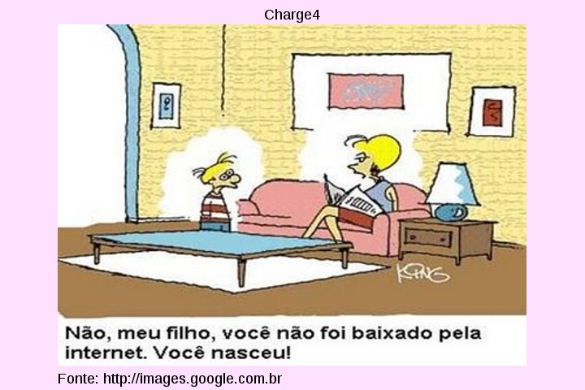
Educação & Contemporaneidade
Que mundo é este ?
alfredoveiganeto@gmail.com

Slide 4
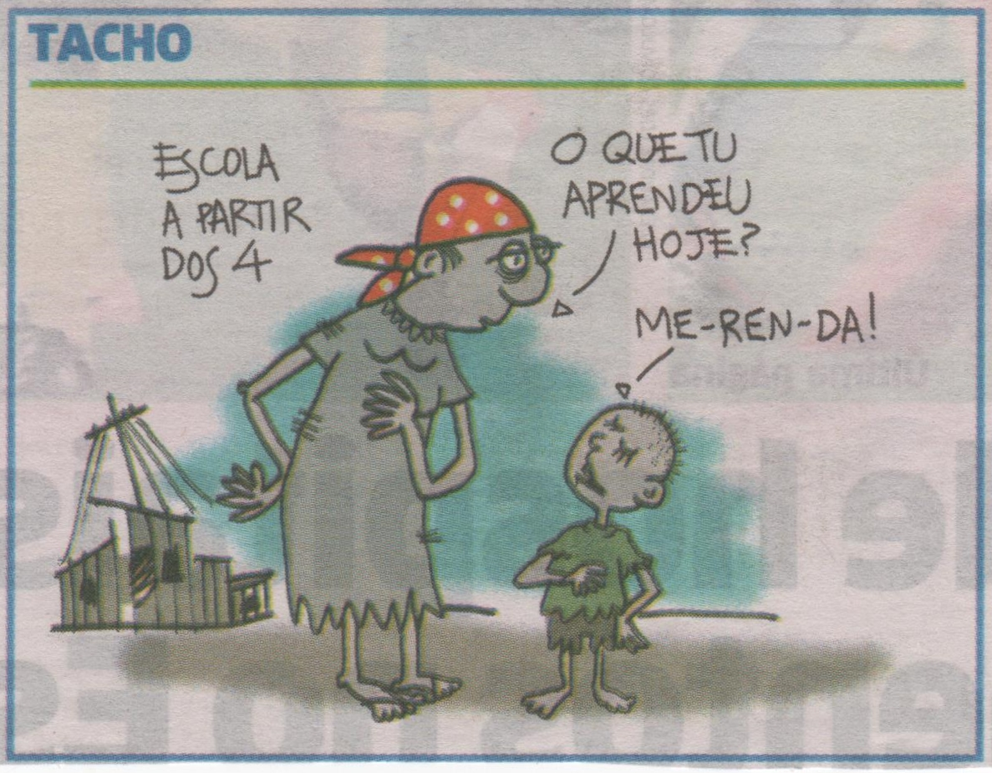
Educação & Contemporaneidade
Que mundo é este ?

Slide 5
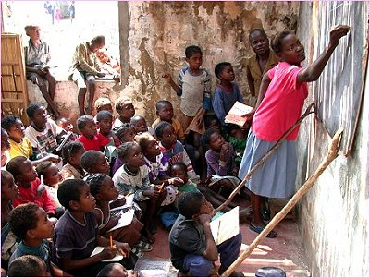
Educação & Contemporaneidade
Que mundo é este ?

Slide 6
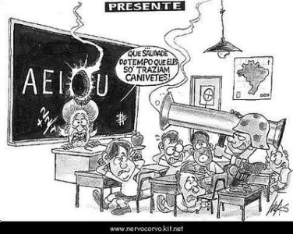
Educação & Contemporaneidade
Que mundo é este ?

Slide 7
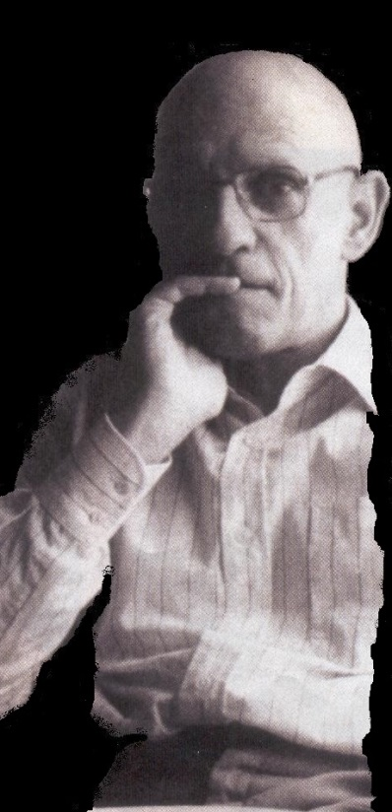
E foste um difícil começo, afasto o que não conheço.
E quem vem de outro sonho feliz de cidade
Aprende, depressa, a chamar-te de realidade.
Porque és o avesso do avesso do avesso do avesso.
Sampa. Caetano Veloso
As 5 palavras-chave para caracterizar Michel Foucault:
atualidade mobilidade torsão suspeita prática
O problema do mundo de hoje é que as pessoas
inteligentes estão cheias de dúvidas,
e as pessoas idiotas estão cheias de certeza.
Charles Bukowski

Slide 8
Para situar...
Modernidade
A Modernidade, de modo muito resumido e simplificado, pode ser entendida menos como um período histórico e mais como uma “forma de vida” marcada pela fé na razão/racionalidade, no progresso e no modelo de Homem e sociedade “inventados” pelo Iluminismo europeu, no século XVIII. Para Zigmunt Bauman, é o tempo das certezas sólidas.
Idade Média
Modernidade
Contemporaneidade
crises - rupturas novos cenários novos atores

Slide 9
Contemporaneidade / Pós-modernidade / Neomodernidade
Hipermodernidade / Modernidade Líquida /
Modernidade Tardia / Modernidade Avançada . . .
Talvez tudo o que possamos dizer com algum grau de segurança é o que o pós-moderno não é. Certamente não é um termo que designa uma teoria sistemática ou uma filosofia compreensiva. Nem se refere a um sistema de ideias ou conceitos no sentido convencional; nem é uma palavra que denota um movimento social ou cultural unificado. Tudo o que podemos dizer é que ele é complexo e multiforme, que resiste a uma explanação redutiva e simplista.
(Usher & Edwards, Postmodernism and education, 1994, p. 7)

Slide 10
Modernidade Contemporaneidade
solidez liquidez
futuro modelável, administrável incerteza, volatilidade
descarte, hiperconsumo
espacialidade fragmentária colapso da espacialidade
lugarização estrita desfronteirização, globalização
sociedade comunidade individualismo
temporalidade linear colapso da temporalidade
passado — presente — futuro presentificação
forte responsabilização indiv. fraca responsabilização indiv.
respeito ao timing coletivo respeito ao timing individualizado

Slide 11
Educação & Contemporaneidade
Em termos educacionais...
Modernidade Contemporaneidade
disciplina controle
comportamentos regrados e previsíveis comportamentos estratégicos e flexíveis
crise da autoria e da autoridade
exaltação do ser (contra o ter) exaltação do parecer (que é, que tem)
ética transcendental ética flexível, de circunstância
espetáculo, performance, competição
ênfase no conhecimento e no saber ênfase na informação (infomania)
saber ≠ conhecimento cosmopolitismo inacabado
educação permanente

Slide 12
Educação & Contemporaneidade
Em termos educacionais...
Modernidade Contemporaneidade
ênfase na tradição ênfase na tradução
ênfase no sedentarismo ênfase no nomadismo
sala de aula, laboratório, qualquer lugar
trabalho de campo (ágora) shopping, não-lugares (Tom Mathiesen)
trabalho material trabalho imaterial
Henry Ford, relações emprego estáveis Bill Gates, relações emprego precárias
espaços e tempos estáveis, previsíveis espaços e tempos instáveis
intensificação do trabalho
homogeneidade social estratificada heterogeneidade social
despolitização

Slide 13
do moderno ao contemporâneo
moderno contemporâneo
como... como...
- necessidade - contingência
- privatização - publicização - espetacularização
- secularização – laicização - individualização
- novas espacialidades localização - colapso do espaço glocalização
- novas temporalidades abstração do tempo - colapso do tempo presentificação
- crise permanente - agudização da crise
- sujeito - novas subjetividades
- duplo empírico-transcendental - empresário de si mesmo
- solidez - certeza - liquidez - incerteza
- permanência - impermanência
- fronteirização - desfronteirização
- corpos dóceis - corpos flexíveis
- tradição - tradução
- sedentarismo ágora - nomadismo shopping
- Henry Ford - Bill Gates
- sociedade - comunidade
- disciplina - controle

Slide 14
Educação & Contemporaneidade
O elogio da diferença
Modernidade Contemporaneidade
Escola promotora da Escola se declara mesmidade promotora da diferença
(o diferente é o problema) (o mesmo é o problema)
ideal da homogeneidade
ideal da heterogeneidade

Slide 15
Educação & Contemporaneidade
O paradoxo da escola contemporânea
As tensões:
Na escola moderna, a tensão decorre da dominação verticalizada, em nome do contrato social. A inclusão é conformadora, mesmo que feita em nome do humanismo; a inclusão nivela e homogeneiza (em estratos diferentes), objetivando a fusão cultural.
Na escola contemporânea, a tensão decorre das lutas entre grupos que querem marcar suas diferenças (tribos, comunidades etc.). A inclusão é a garantia de um espaço de trocas que garantam a manutenção da diversidade, até evitando a fusão cultural.

Slide 16
Virada linguística, virada epistemológica; diferença e repetição
Filosofia como...
realidade
conhecimento sobre a realidade
sujeito objeto
método
epistemologia
virada filosófica
conhecimento linguístico da realidade — porque é a linguagem que institui o sentido das coisas, do mundo
Para Foucault: “Mas o que é a filosofia hoje em dia —eu quero dizer a atividade filosófica— senão o trabalho crítico do pensamento sobre o próprio pensamento?
[Eu pergunto] se ela não consiste, ao invés de legitimar aquilo que já se sabe, num empreendimento de saber como e até que ponto seria possível pensar de outro modo?”
(FOUCAULT, Michel. História da Sexualidade. Vol 2: O uso dos prazeres. Rio de Janeiro: Graal, 1994, p. 13).

Slide 17
Virada linguística, virada epistemológica; diferença e repetição
Linguagem
como...
essência — a linguagem é a coisa, é opaca e mágica
representação — a linguagem representa a coisa
virada linguística
instituição — institui o sentido das coisas

Slide 18
A questão da realidade
nem materialismo tosco, nem idealismo tosco
mas . . .
sentido (pela linguagem)
Relação
de realidade
imanência
materialidade

Slide 19
Virada linguística, virada epistemológica; diferença e repetição
Materialidade ≠ Realidade
O fato de que o sentido seja dado pela linguagem não implica que a realidade se reduza à linguagem.
Realidade = materialidade com sentido (“linguageiro”)
Assim, há uma materialidade cuja relação com a linguagem é imanente; desse modo, a própria linguagem é também da ordem da materialidade. O discurso não é uma abstração exterior à realidade; ele tem materialidade.
Tudo é diferença. A repetição é construída.

Slide 20
Virada linguística, virada epistemológica; verdade e relativismo
“Não basta aprender o que tem de se dizer em todos os casos sobre um objeto, mas também como devemos falar dele. Temos sempre de começar por aprender o método de o abordar”
(Wittgenstein)
“A maior inimiga da verdade não é a mentira, mas a convicção”. “As verdades são mitos que se esqueceram que o são” (Nietzsche)
“A verdade é deste mundo” (Foucault)
A noção bachelardiana de “regionalidade da epistemologia” e o princípio kuhniano da “inseparabilidade entre método e teoria” desuniversalizaram os conceitos de método e teoria, na medida em que, respectivamente, método e teoria são sempre referentes a um campo de saberes ou estão sempre circunscritos a algum paradigma.

Slide 21
Virada linguística, virada epistemológica; verdade e relativismo
Linguagem
liberdade, leituras, realidade etc.
— Ainda que a semântica nunca seja extensional, o dado é um limite para o dizível e, consequentemente, para a leitura.
— Para além da materialidade com sentido, está a metafísica; e a metafísica não nos interessa (Ludwig Wittgenstein).
— Cuidado com a falácia da livre leitura (a “minha leitura”...). São possíveis infinitas leituras com sentido; mas isso não significa que seja possível toda e qualquer leitura (que faça sentido). Afinal, infinito ≠ todos.
— A leitura não dispensa a língua em que é pronunciada.
— A leitura monumental é mais importante e produtiva do que a leitura documental, sem que uma exclua a outra.
— Princípio da interincompreensão: toda leitura interpreta os enunciados originais segundo a semântica global daquele que lê, de modo que o lido é sempre um simulacro.

Slide 22
A Doutrina dos 2 mundos
ideias razão intuitiva
verdadeiro conhecimento
Mundo essências (essĕre – ser)
Inteligível matemática razão discursiva
(apodítico, arché) (dianoia)
epistêmico
a linha...
realidades crença (pistis)
Mundo aparências
Sensível (para + essĕre = parece)
(hipotético, prisão) cópias boas (ícone) ilusão (eikrasia)
doxológico más (simulacro)
dialética
revelação - representação

Slide 23
Filosofias metafísicas e pós-metafísicas
A maioria das Filosofias metafísicas assumem a doutrina dual platônica – a verdade é de outro mundo
Platão: redução da diferença à mesmidade - alegoria da caverna (as 2 leituras); modelo e simulacro. Primado da representação. Filosofia como espelho (caminhos ascendente e descendente). A prisão (castigo): no platonismo e no neoplatonismo (adaptação cristã).
As Filosofias pós-metafísicas não assumem a doutrina dual platônica – a verdade é deste mundo
Somos apenas nós com nós mesmos. Centralidade da história e das práticas.

Slide 24
Michel Foucault como filósofo
Foucault como um “contraponto” ao pensamento moderno (mas não necessariamente “contra” a Modernidade)
Foucault como uma fonte (dentre outras...) para “pensar de outros modos” (Touraine, 2007) Mas que modos são esses?
1. Pensar por fora do arco platônico
“a verdade é deste mundo”
2. Pensar de costas para as metanarrativas iluministas
3. Assumir apenas o a priori histórico
“Todas as minhas análises são contra a ideia de necessidades universais na existência humana. Elas mostram a arbitrariedade e qual espaço de liberdade podemos ainda desfrutar e como muitas mudanças podem ainda ser feitas.” FOUCAULT, Michel. Verdade, Poder e si mesmo. In: FOUCAULT, Michel. Ditos e Escritos V. Ética, Sexualidade, Política. Rio de Janeiro. Forense Universitária, 2004. p.296.
4. Afinar com o neopragmatismo
Os 3 nãos: ao fundacionismo, ao essencialismo, ao representacionismo/realismo

Slide 25
Colocar-se fora do arco platônico
(não significa ir contra, mas dar as costas a)
Dar as costas à doutrina dual de Platão
Compreender a alegoria da caverna (República e Timeus) como um recurso heurístico e não como uma verdade revelada
“A verdade é deste mundo” (Foucault)
Esquecer a transcendência
Dar outro estatuto à Filosofia
“Mas o que é filosofar hoje em dia — quero dizer, a atividade filosófica — senão o trabalho crítico do pensamento sobre o próprio pensamento? [Eu pergunto] se ela não consiste, ao invés de legitimar aquilo que já se sabe, num empreendimento de saber como e até que ponto seria possível pensar de outro modo? ” (Foucault)

Slide 26
Os 3 domínios foucaultianos
- A sempre problemática periodização . . .
- Os 3 domínios:
ser-saber – HL (1961), NC, PC, AS
arqueologia
ser-poder – HL, OD (1970), VP (1975), HS 1 (1976), Cursos no Col. de France
genealogia
ser-consigo – HL, HS 2 e 3 (1984), Cursos no Col. de France
arqueogenealogia, anarqueologia

Slide 27
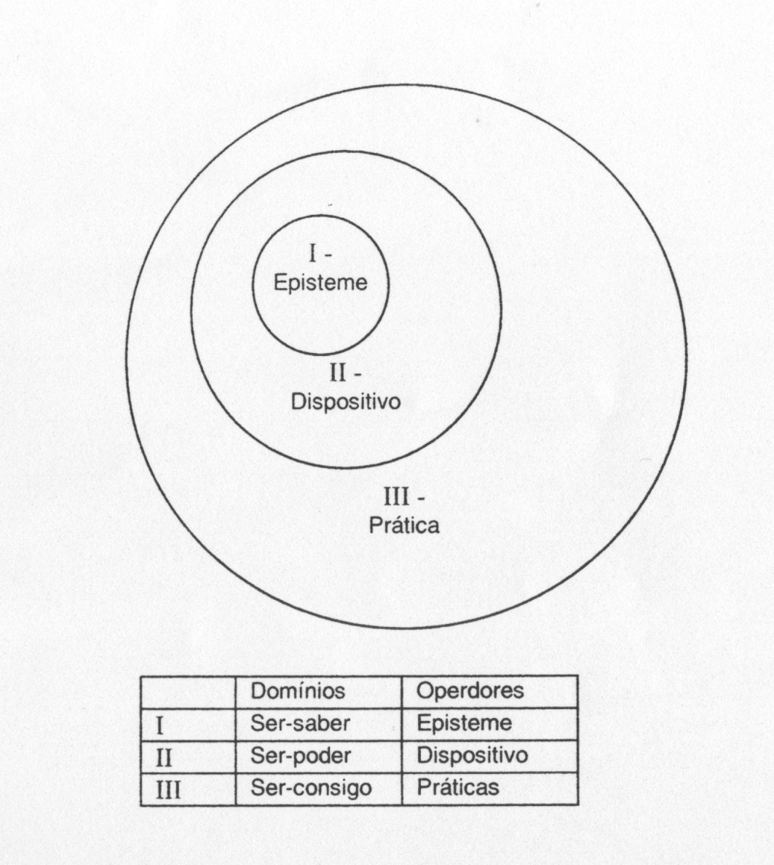
Revisitando Foucault
“Métodos”
Arqueologia
Genealogia
Arqueogenealogia Anarqueologia

Slide 28
Relações entre Estado e Mercado
mercantilismo fisiocracia
X
liberalismo neoliberalismo
estado mercado

Slide 29
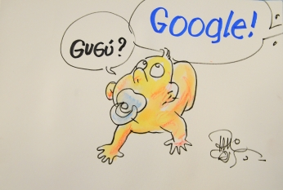
Que mundo é este ?
alfredoveiganeto@gmail.com

